Slide 1
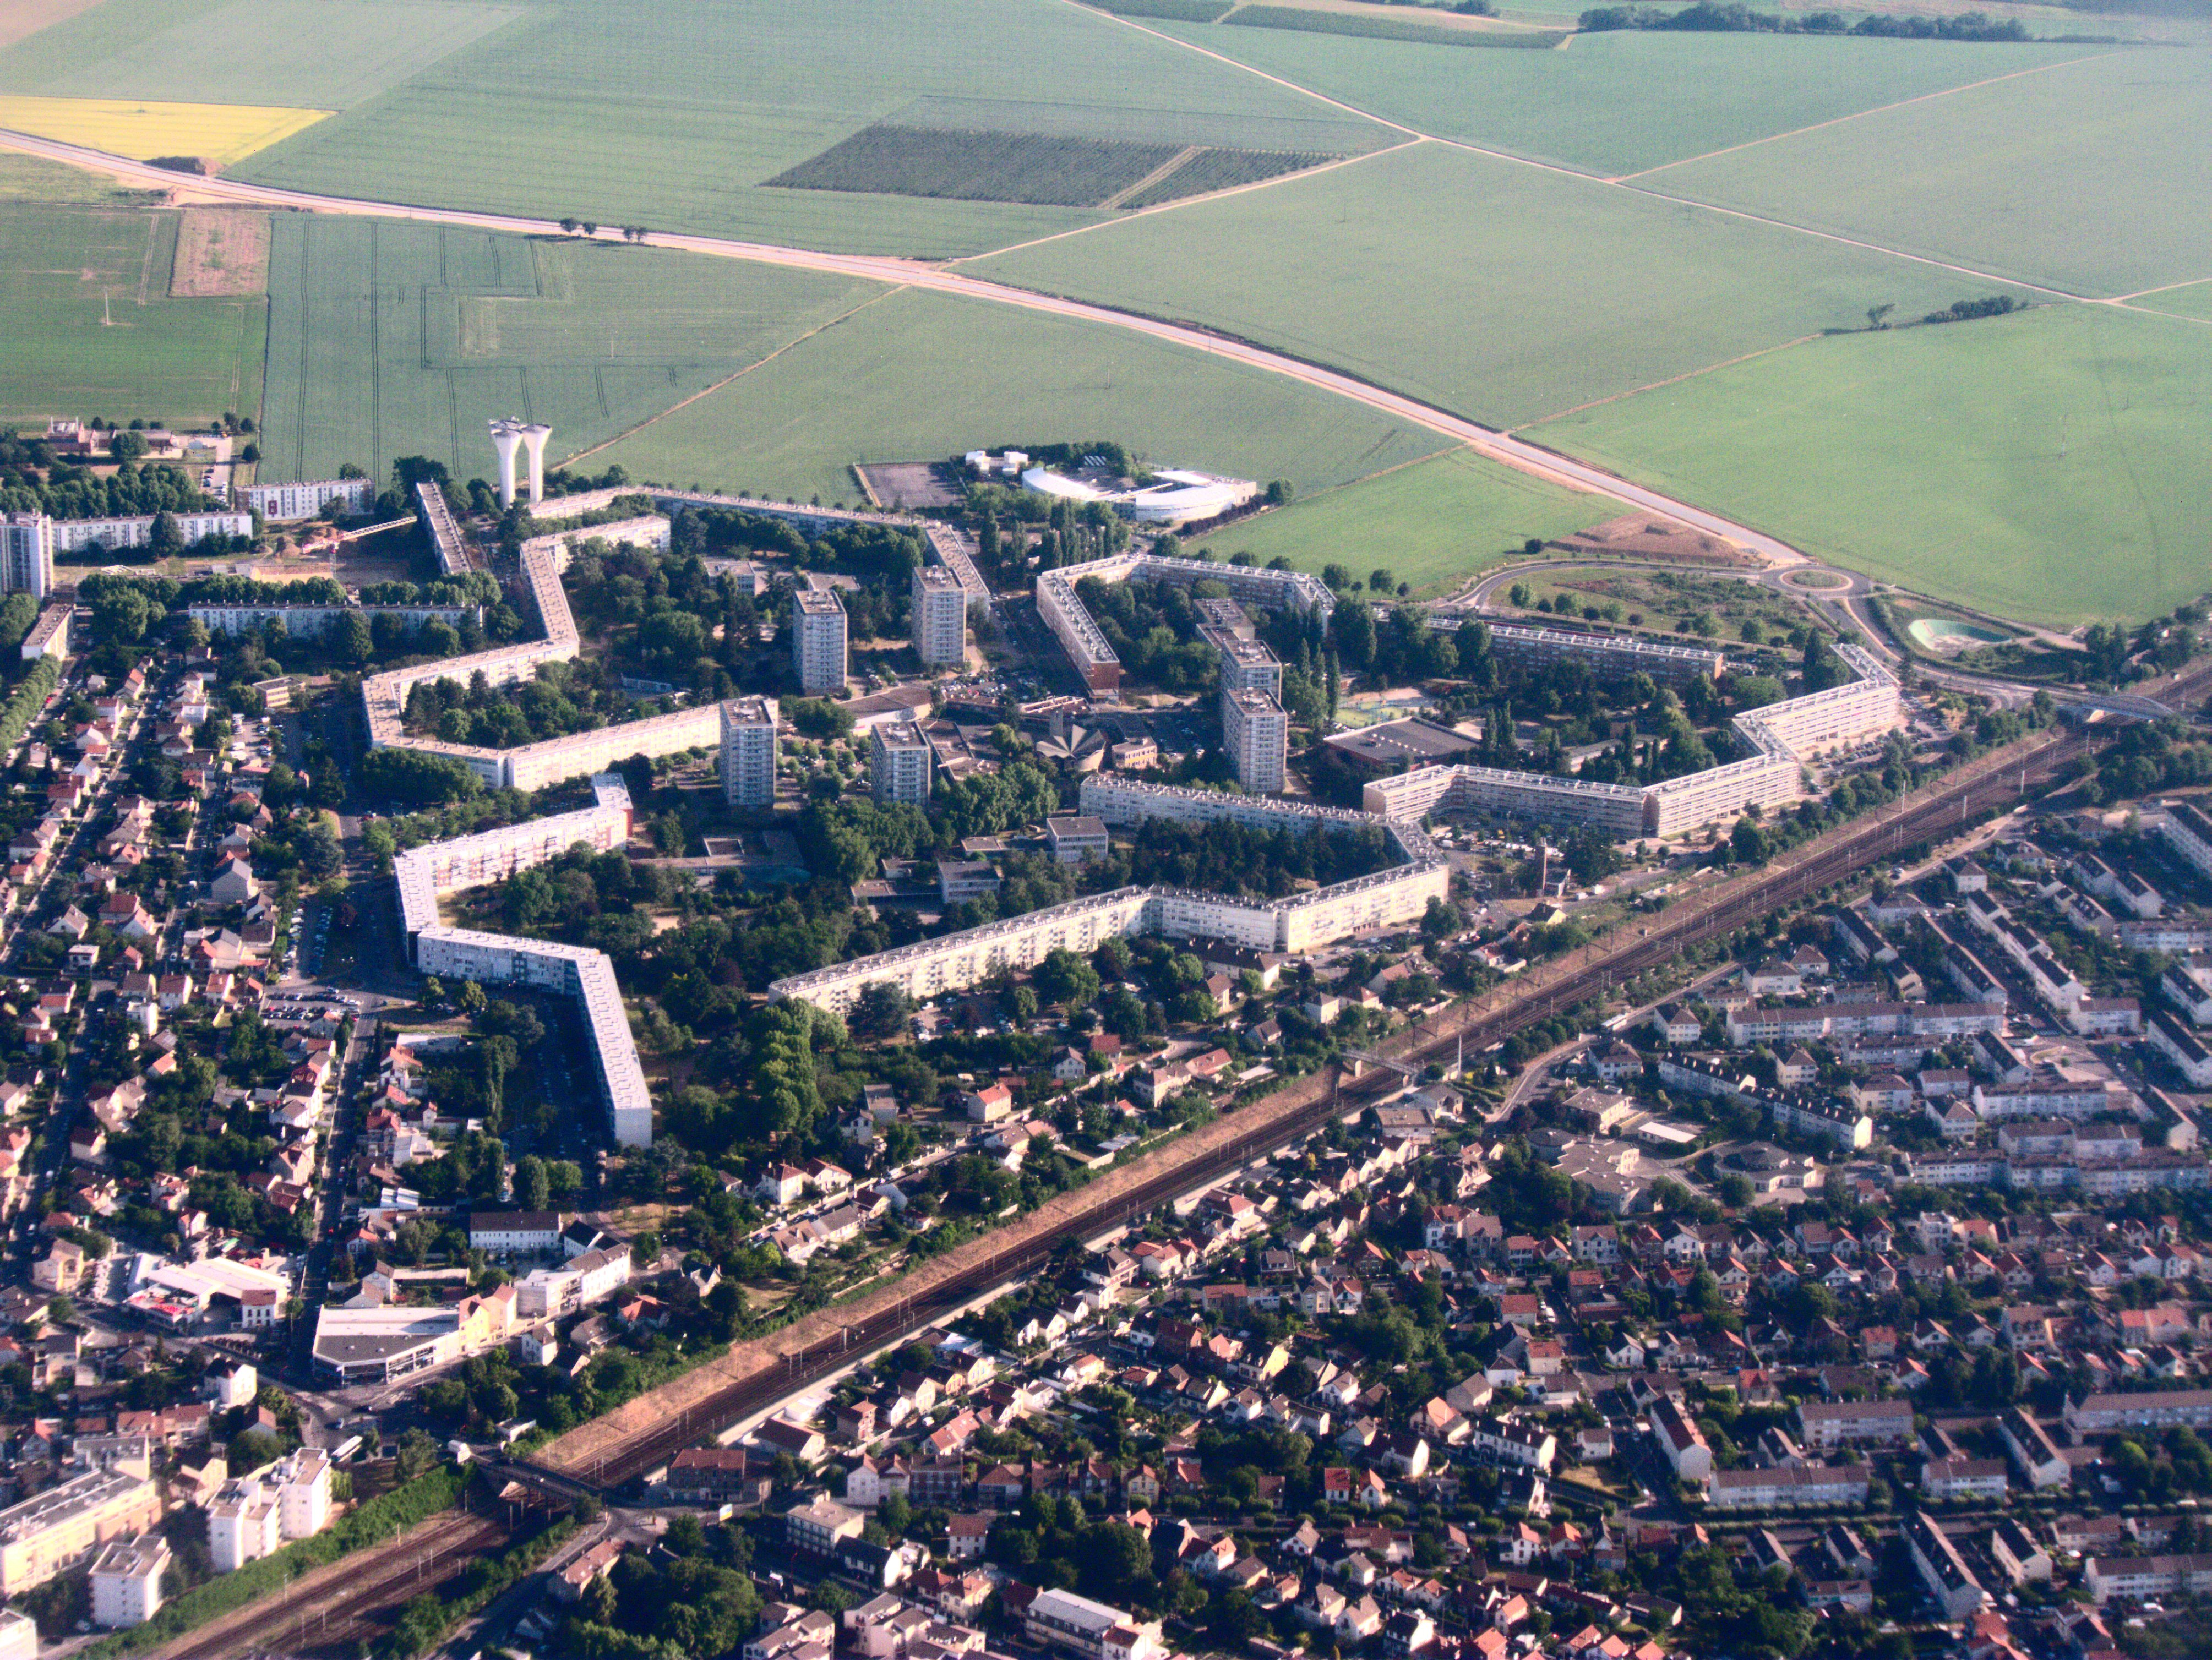
La banlieue – plus qu’un stéréotype
Ruben & Janet
Französisch für Anfänger

Slide 2
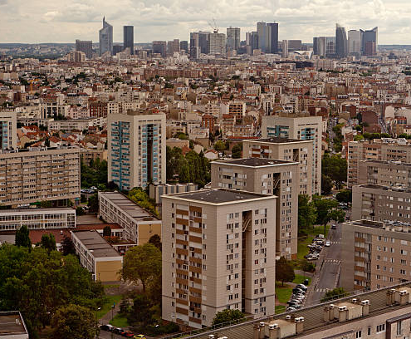
Qu’est-ce que la banlieue ?
Wörtlich: „Vorstadt“ / Stadtrand
Gehört politisch-administrativ nicht zur Stadt Paris
Es gibt reiche (banlieue aisée) und arme (banlieue défavorisée) Banlieues
Oft negativ wahrgenommen in Medien

Slide 3
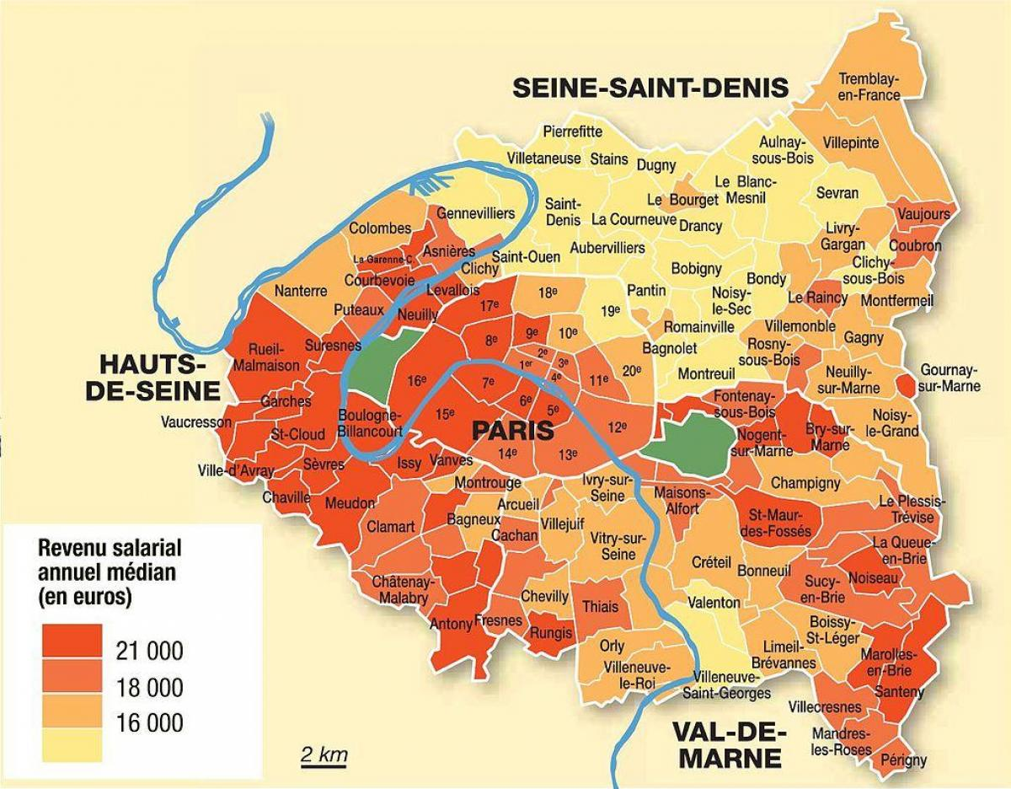
Qu’est-ce que la banlieue ?
https://de.maps-paris.com/karten-paris-viertel/paris-suburbs-anzeigen

Slide 4
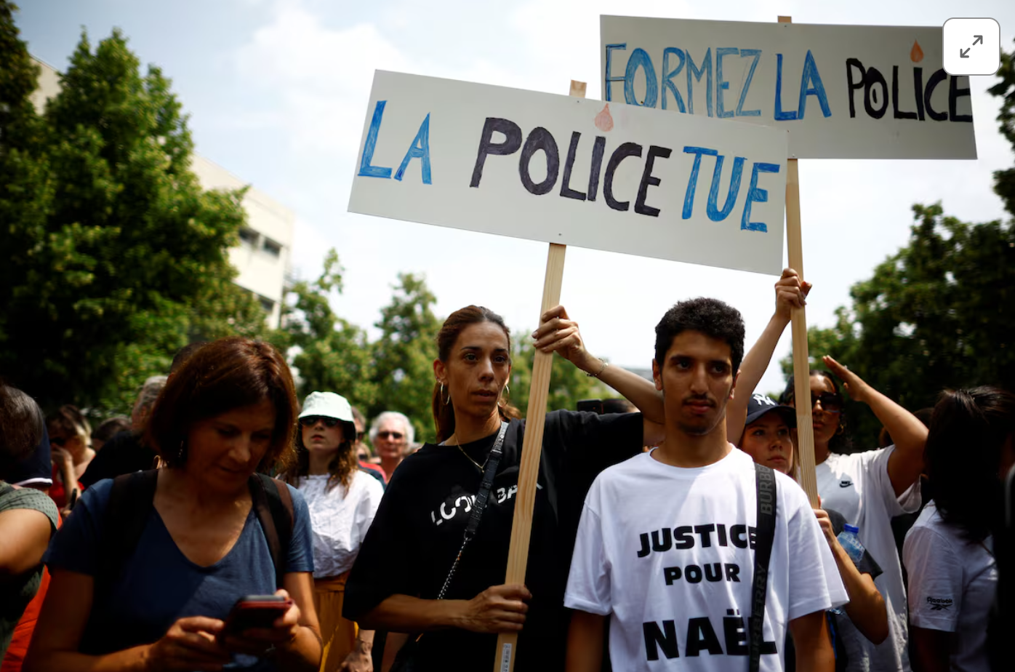
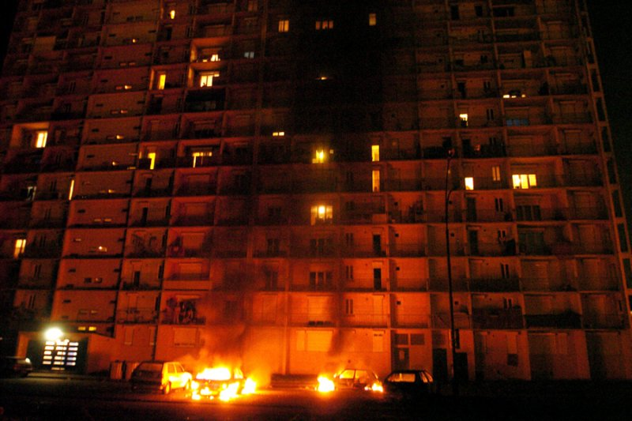
Injustice sociale et le classisme
Weniger Chancen im Bildungssystem
Hohe Arbeitslosigkeit
Diskriminierung & Polizeigewalt
Beispiel: Tod von Nahel (2023) – Auslöser für Proteste
https://www.bpb.de/themen/europa/frankreich/152511/problemgebiet-banlieue-konflikte-und-ausgrenzung-in-den-franzoesischen-vorstaedten/
Notes:
Viele Jugendliche in der Banlieue erleben Ausgrenzung und Polizeigewalt. Ein tragisches Beispiel war der Tod von Nahel im Jahr 2023.

Slide 5
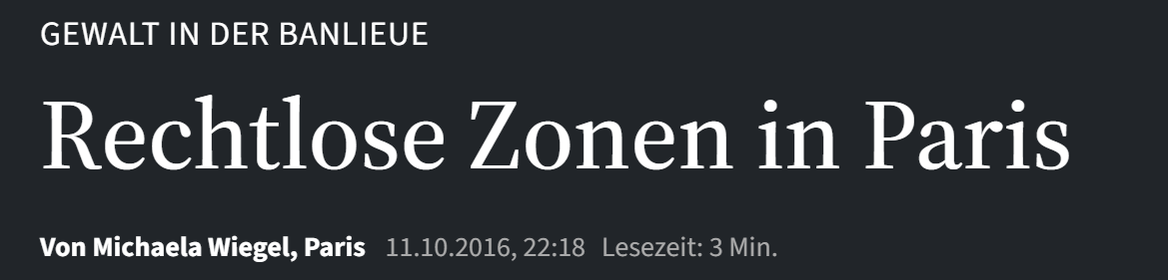
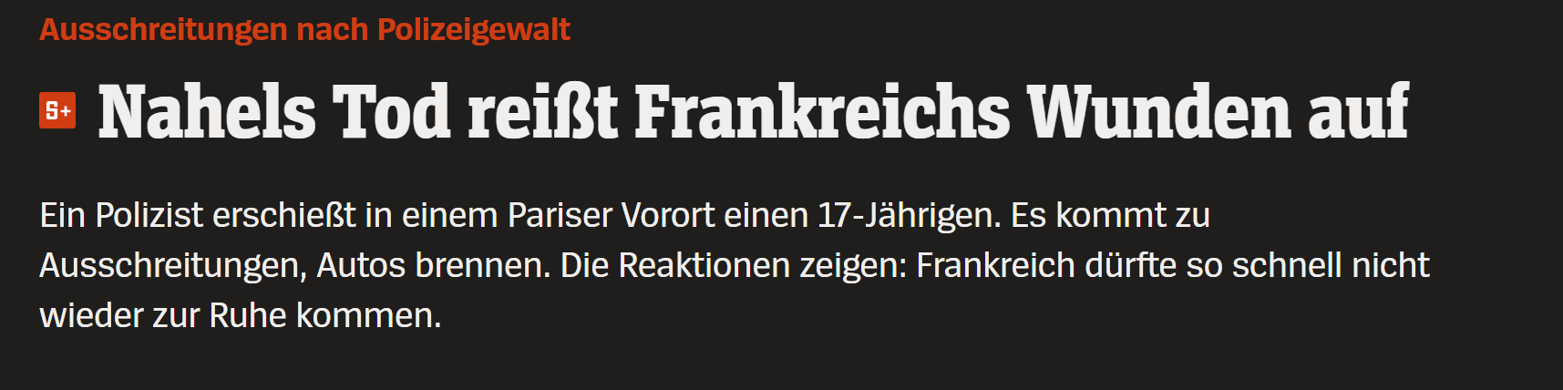
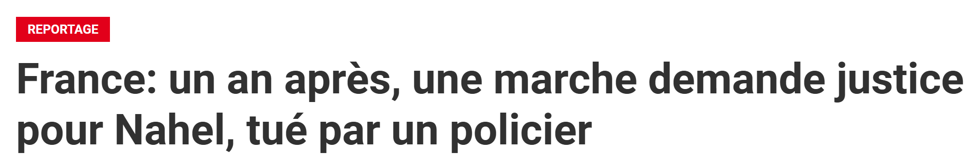
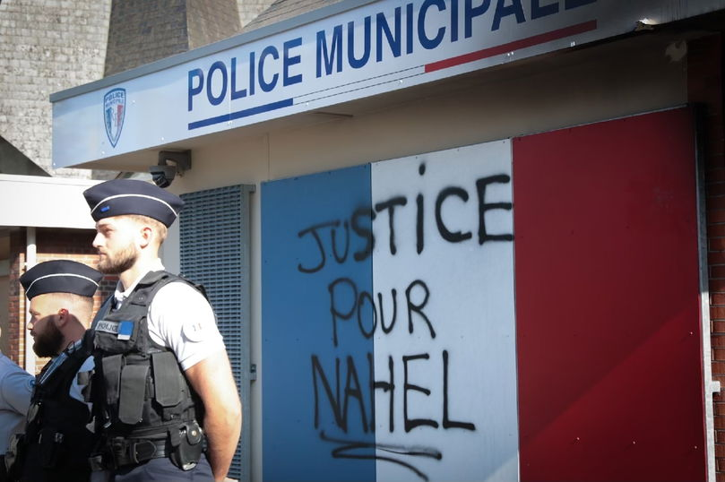

Slide 6
La culture des jeunes – résistance et identité
Rap & Hip-Hop (z. B. IAM, NTM, PNL)
Mode, Slang, Style
Filme: La Haine (1995) – Symbol für Wut & Identität, Les Misérables (2019), Doku: Banlieue – Jeunesse sacrifiée ? (z. B. auf France24)
→ Ausdruck von Wut und Identität
Zusammenhalt & Stolz auf die Herkunft
Notes:
Die Jugendlichen der Banlieue schaffen ihre eigene Kultur – durch Musik, Kleidung und Filme. Das ist auch Widerstand gegen Ungerechtigkeit.

Slide 7
Le rap comme miroir social
„Être français, ça se mérite, pas quand on est pauvre et noir.“ Kery James – Banlieusards
(„Franzose zu sein, muss man sich verdienen – nicht, wenn man arm und schwarz ist.“)
„Qu'est-ce qu'on attend pour foutre le feu ?“ Suprême NTM – Qu'est-ce qu'on attend
(„Worauf warten wir noch, um das Feuer zu legen?“)
„J’suis qu’un fils d’immigré, mes parents ne sont pas français.“ Youssoupha – On se connaît
(„Ich bin nur ein Einwandererkind, meine Eltern sind keine Franzosen.“)

Slide 8
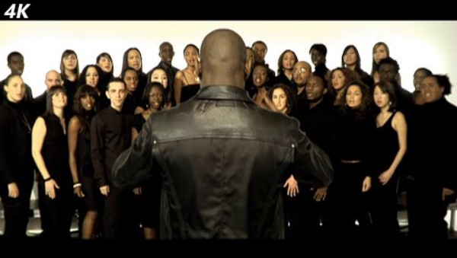

Slide 9
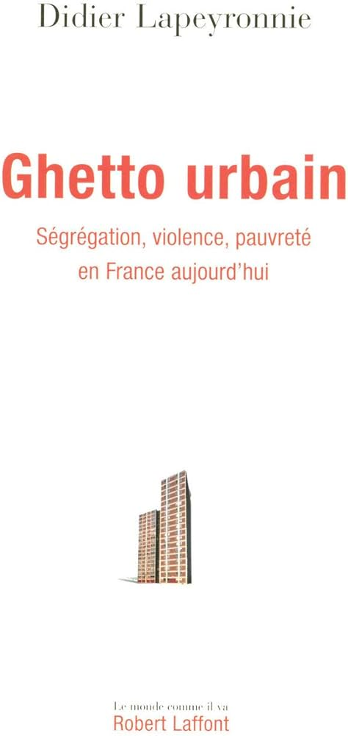
Pourquoi tant de préjugés ?
Medien zeigen oft nur Gewalt
Politik spricht über „Sicherheitsprobleme“
Wenig Perspektiven auf das Gute, das dort entsteht
Postkoloniale Migration, Rassismus
Stadtplanung: Ghettobildung, fehlende Integration
Bildungssystem reproduziert Ungleichheit
➤ Buch: Didier Lapeyronnie – „Ghetto urbain“ (französisch)
➤ Videoanalyse: Why France’s suburbs rebel (engl., YouTube)
Notes:
Die Medien zeigen oft nur das Negative. Aber es gibt auch viel Kreativität und Lebensfreude in der Banlieue.

Slide 10
Conclusion
Die Banlieue ist mehr als ein „Problem“
Ursachen: strukturelle Ungleichheit, keine Einzelfälle
Jugendliche kämpfen für Anerkennung
Wichtige Debatte über Gerechtigkeit
Es braucht mehr Perspektiven & faire Chancen
Die Banlieue ist vielfältig, nicht nur „Problem“
Kritik an Medien, Politik, struktureller Ungleichheit
Notes:
Die Banlieue zeigt die sozialen Probleme Frankreichs. Aber sie zeigt auch, wie stark junge Menschen sein können.

Slide 11

Merci pour votre attention!
Medien zum Thema
Buch: Didier Lapeyronnie – „Ghetto urbain“ (französisch)
Videoanalyse: Why France’s suburbs rebel (engl., YouTube)
La Haine (1995)
Les Misérables (2019)
Doku: Banlieue – Jeunesse sacrifiée ?

